Slide 1
第三章 光发送机习题课
2021.12.13

Slide 2
太
吉
兆
千
米
毫
微
纳
皮
T:10¹²
G:10⁹
M:10⁶
K:10³
10⁰
m:10⁻³
μ:10⁻⁶
n:10⁻⁹
p:10⁻¹²
光频率大小：
比特率大小：
光波长大小：
载流子寿命：
THz= 10¹² Hz
Tb/s = 10¹² bit/s
mm= 10⁻³ m
ms = 10⁻³ s
GHz= 10⁹ Hz
Gb/s = 10⁹ bit/s
μm= 10⁻⁶ m
μs = 10⁻⁶ s
MHz= 10⁶ Hz
Mb/s = 10⁶ bit/s
nm= 10⁻⁹ m
ns = 10⁻⁹ s
KHz= 10³Hz
Kb/s = 10³ bit/s
pm= 10⁻¹² m
ps = 10⁻¹² s
Notes:
再此强调单位之间的换算，

Slide 3
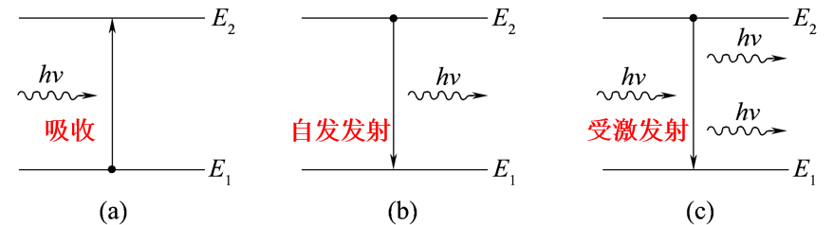
第三章 光发射机作业(1)
1、简述光和物质的相互作用中与光跃迁相关的三种量子跃迁过程？
答：
①、受激吸收：吸收一个光子(hv)，电子从低能级(E₁)跃迁到高能级(E₂) ；
②、自发发射：发射一个光子(hv)，电子从高能级(E₂)跃迁到低能级(E₁)；
③、受激发射：在外部一个激励光子(hv)的作用下，发射一个全同光子(hv) ，电子从高能级(E₂)跃迁到低能级(E₁) ；
Notes:
1、有部分同学答错，主要考察光源以及光电探测器工作的物理过程

Slide 4
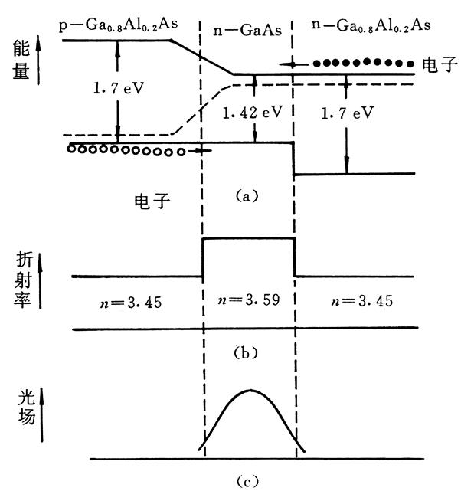
第三章 光发射机作业(1)
2、为什么双异质结材料构成的发光器件能很好地将光场限制在
有源区里？图示说明？
答：
中间n—GaAs为有源层，它与右边的n—GaAlAs构成一个异质结，其势垒阻止空穴进入n—GaAlAs区；
有源层左边与p—GaAlAs也构成一个异质结，其势垒阻止电子进入p区，这样就把载流子的复合很好地限定在了有源层内；
(2)有源层两边的折射率比有源层低，它的光波导作用对光场具有很好的约束，大大提高了发光强度；
Notes:
1、强调，双异质结的设计不仅能提高光源的性能，同时还能提高光电二极管的性能

Slide 5
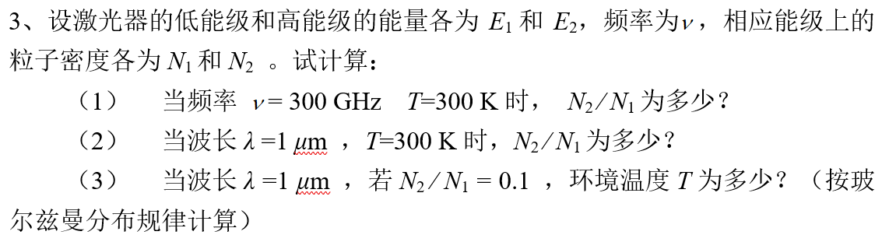
第三章 光发射机作业(1)
解：
(1) 当频率v= 300 GHz，T=300 K时，由玻尔兹曼分布可知：
N₂/N₁=exp(-hν/kT)
=exp[-6.626×10⁻³⁴ J/s×300×10⁹ Hz/(1.381×10⁻²³ J/K ×300 K)]
= 0.95
Notes:
1、

Slide 6
第三章 光发射机作业(1)
(2) 当λ= 1 μm时
N₂/N₁=exp(-hν/kT)= exp(-hc/kTλ)
=exp[-6.626×10⁻³⁴ J/s ×3×10⁸ m/s/(1.381×10⁻²³ J/k ×300 K×10⁻⁶ m)]
=exp(-48)= 1.42×10⁻²¹
(3) 当λ= 1 μm，N₂/N₁=0.1时
T = hν/(k·ln(N₁/N₂))=hc/(λ·k·ln(N₁/N₂))
=6.626×10⁻³⁴ J/s ×3×10⁸ m/s /(1.3807×10⁻²³ J/k ×10⁻⁶ m×ln10)
=6253 K
Notes:
主要说明，自然条件下，即便达到太阳表面的温度，在1000 nm波长都无法产生粒子数反转，要产生粒子数反转必须要采用外界泵浦进行抽运

Slide 7
第三章 光发射机作业(2)
1、用于光纤通信的发光二极管有哪几类？特点是什么？
答：LED的基本结构可分为两类：面发光SLED和边发光ELED；
①、面发光LED：称为布鲁斯(Burrus)型LED，这种LED发射面积限制在一个小区域，小区域的横向尺寸与光纤纤芯直径接近；面发光二极管输出功率较大，一般注入电流100 mA时可达几毫瓦；但光发散角大，其水平发散角θ‖≈120°，垂直发散角θ⊥≈120°，光束呈朗伯分布，与光纤耦合效率很低；
②、边发光LED：采用条形半导体激光器的设计方案，其发散光束不同于面发光LED，它在垂直于结平面方向的发散角仅为30°，所以边发光LED的输出耦合效率比面发光LED高，调制带宽亦较大，可达约200 MHz。
Notes:
1、光纤通信与电通信有什么不同？在光纤通信中起主导作用的部件是什么？

Slide 8
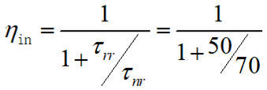
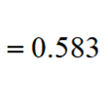

第三章 光发射机作业(2)
2、有一个双异质结InGaAsP—LED，中心发光波长为1310 nm，其材料的辐射复合寿命为50 ns，非辐射复合寿命为70 ns。试计算：
(a) 发光时的内量子效率η_{int}；
(b) 设驱动电流为100 mA，计算该LED的内部发光功率；
(c) 若LED的外量子效率为5%，多模光纤的数值孔径为0.2，计算入纤光功率大小。
解：(1) 由式(3.1.14)得，
(2) 由式(3.2.1)得，
Notes:
1、量子效率的两种表达式

Slide 9

第三章 光发射机作业(2)
= 55.29 mW
(3)入纤功率为:
P_{in}=η_{ext}η_{c}P_{int}=η_{ext}(NA)²P_{int}
=0.05×(0.2)²×55.29 mW
=111 μW
Notes:
第三问部分同学做错了，这个题主要考察光源内发射功率及入光纤功率的计算

Slide 10
第三章 光发射机作业(3)
1、半导体激光器产生稳定激光输出的条件是什么？
答：半导体激光器产生稳定激光输出的条件有：
形成粒子数反转；
提供光反馈；
满足激光振荡的阈值条件；
N₂>>N₁
谐振腔
足够大的增益和泵浦功率
Notes:
重点掌握

Slide 11
第三章 光发射机作业(3)
2、比较半导体发光二极管与激光器的发射性质，指出各自特点？
答: ①、发光二极管特点(LED)：以自发发射为基础，发普通荧光；发散角大，与光纤的耦合效率低；发射谱宽(30-60 nm)；是无阈值的器件；发射功率一般为几个mW；3dB带宽仅为150 MHz左右；
②、半导体激光器特点(LD)：以受激发射为基础，发相干（激）光；发射谱窄(0.1-2 nm)，是有阈值的器件（电流大于阈值点，发射激光；小于阈值点为自发荧光），发射功率一般大于10 mW；调制带宽可达到~15 GHz。
Notes:
主要是标记光纤通信中常用的两种光源的发光性能

Slide 12

第三章 光发射机作业(3)
3、分析DFB-LD特点的结构特点，分布反馈有哪几类？
答： ①、分布反馈激光器DFB-LD的结构特点:光反馈是由周期结构——布拉格相位光栅构成，光栅沿着整个有源层，代替FP—LD中的解理反射面，满足布拉格散射条件(见下式)的纵模，其损耗最低(小于增益)，其它模式的损耗大与增益，实现单纵模发射；
②、类型：DFB和DBR。

Slide 13

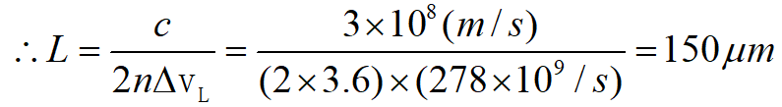

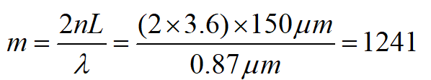
第三章 光发射机作业(3)
4、有一个GaAs—LD，工作波长870 nm，其纵模之间的间隔为278 GHz，GaAs的折射率，n₁＝3.6，计算其光腔的长度及纵模数。
解：频率间隔为
由式子(3.3.3)：
Notes:
都做对了

Slide 14
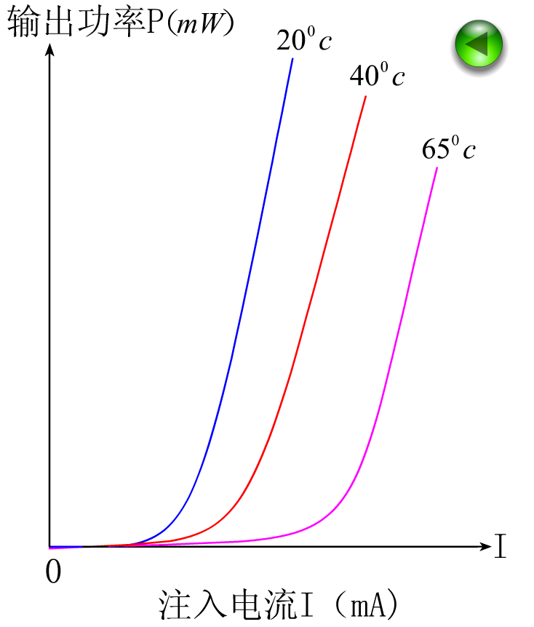

第三章 光发射机作业(4)
1、画出半导体激光器的P-I特性曲线。
答：
激光段
荧光段
Notes:
强调激光器是阈值器件的特征

Slide 15
第三章 光发射机作业(4)
2、简述抑制张弛振荡、减小电光延迟时间方法？
答： ①、把LD预偏置在I_{th}附近时，减小t_{d}，减弱张弛振荡；
②、在结构上选择具有横向光波导的LD(如隐埋异质结LD)，其张弛振荡较弱；
Notes:
偏置在阈值电流附近

Slide 16
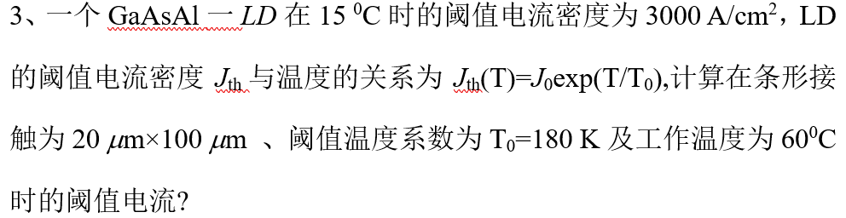
第三章 光发射机作业(4)
解：根据阈值电流密度和温度之间的关系，当温度等于15 ⁰C (288 K)时
J₀ = J_{th}(T)/exp(T/T₀)
= 3000 A/cm²/exp(288 K/180K)
= 605.93 A/cm²
当温度为60 ⁰C (333 K)时的阈值电流密度为：
J_{th}(333 K) = J₀ exp(T/T₀)
= 605.93 A/cm²/exp(333 K/180K)
= 3852.08 A/cm²
60 ⁰C的阈值电流为：
I_{th} = 3852.08 A/cm² ×(20×10⁻⁴×100×10⁻⁴ cm²)
= 77.05 mA
Notes:
板书，注意事项，单位之间的换算关系，7.7 A

Slide 17
第三章 光发射机作业(4)
解：根据阈值电流密度和温度之间的关系，当温度等于15 ⁰C (288 K)时
J_{th}(T= 333 K) = J_{th}(T _{r})exp((T-T_{r})/T₀)
= 3000 A/cm²/exp((333 K-288 K)/180K)
= 3853.61 A/cm²
60 ⁰C的阈值电流为：
I_{th} = 3853.61 A/cm² ×(20×10⁻⁴×100×10⁻⁴ cm²)
= 77.07 mA

Slide 18
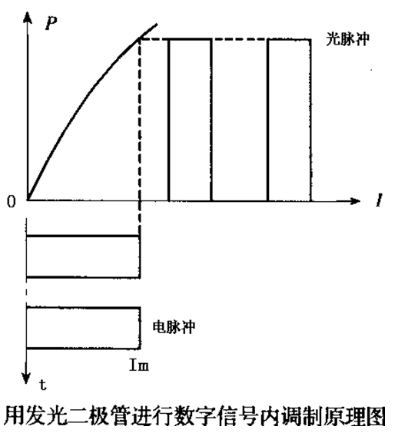
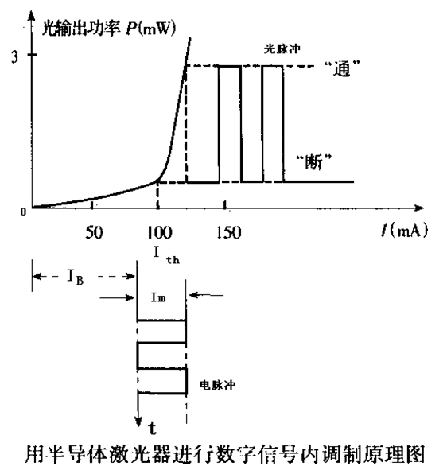
第三章 光发射机作业(5)
1、画出半导体LED和LD的数字调制原理图？
②、LD的数字调制原理(必须加偏置电流I_{b}(阈值电流附近)，使得I_{b}+I_{m}工作在激光段)；
答：①、LED的数字调制原理(无需加偏置电流或者加少量偏置I_{b})；

Slide 19
第三章 光发射机作业(5)
2、LED/LD数字驱动电路的基本结构是什么？
答： ①、LED为单管共射极、多管达林顿结构驱动电路，特点是由晶体管的饱和/截止状态来实现电流的“开/关”作用，由于晶体管导通变为截止时，过多的存储电荷影响开关速度，仅适用于低速率调制；
②、LD为多管共射极耦合对组成非饱和的电流“开/关”，所有晶体管不进入饱和区，因而转换速率快，适用于高速率调制；

Slide 20
第三章 光发射机作业(5)
3、APC与ATC电路起何作用？简述控制方法。
答：为了克服温度及老化造成的输出功率的下降，在驱动电路中要采取稳定补偿措施，这就是自动功率控制(APC)和自动温度控制(ATC)；
①、ATC控制利用LD组件内的负温度系数热敏电阻及半导体致冷器进行负反馈控制，即可恒定LD芯片的温度；
②、APC可通过两条途径来实现：
一是利用I_{b}自动跟踪I_{th}的变化，使LD偏置在最佳状态；
二是控制调制脉冲电流幅度I_{m}，自动跟踪η_{d}（外量子效率）的变化。

Slide 21
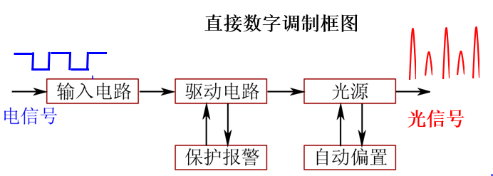
第三章 光发射机作业(5)
4、画出直接调制光发送机的框图，并简述图中的各部分的作用。
答：框图
功能简述：
①、输入电路：将输入的PCM脉冲信号进行整形，然后通过驱动电路直接调制光源；
②、驱动电路：为光源提供线性调制电流；
③、自动偏置：为了稳定输出的平均光功率和工作温度，通常设置一个自动偏置控制及温控电路；
④、告警电路：是对光源寿命及工作状态进行监测与报警。
Notes:
提醒很多同学框图边框都没有画出来

